Slide 1
ΠΡΟΓΡΑΜΜΑ ΠΕΡΙΒΑΛΛΟΝΤΙΚΗΣ ΑΓΩΓΗΣ ΤΙΤΛΟΣ: ΜΙΑ ΘΑΛΑΣΣΑ ΠΛΑΤΙΑ ΥΠΕΥΘΥΝΗ ΕΚΠ/ΚΟΣ : ΙΣΠΑΝΟΠΟΥΛΟΥ ΑΙΚΑΤΕΡΙΝΗ ΤΑΞΗ : Β΄ ΔΗΜΟΤΙΚΟΥ ΣΧΟΛΙΚΗ ΜΟΝΑΔΑ: ΔΗΜΟΤΙΚΟ ΣΧΟΛΕΙΟ ΑΓΙΟΥ ΑΡΣΕΝΙΟΥ ΝΑΞΟΥ
ΣΧΟΛΙΚΟ ΕΤΟΣ 2014-15

Slide 2
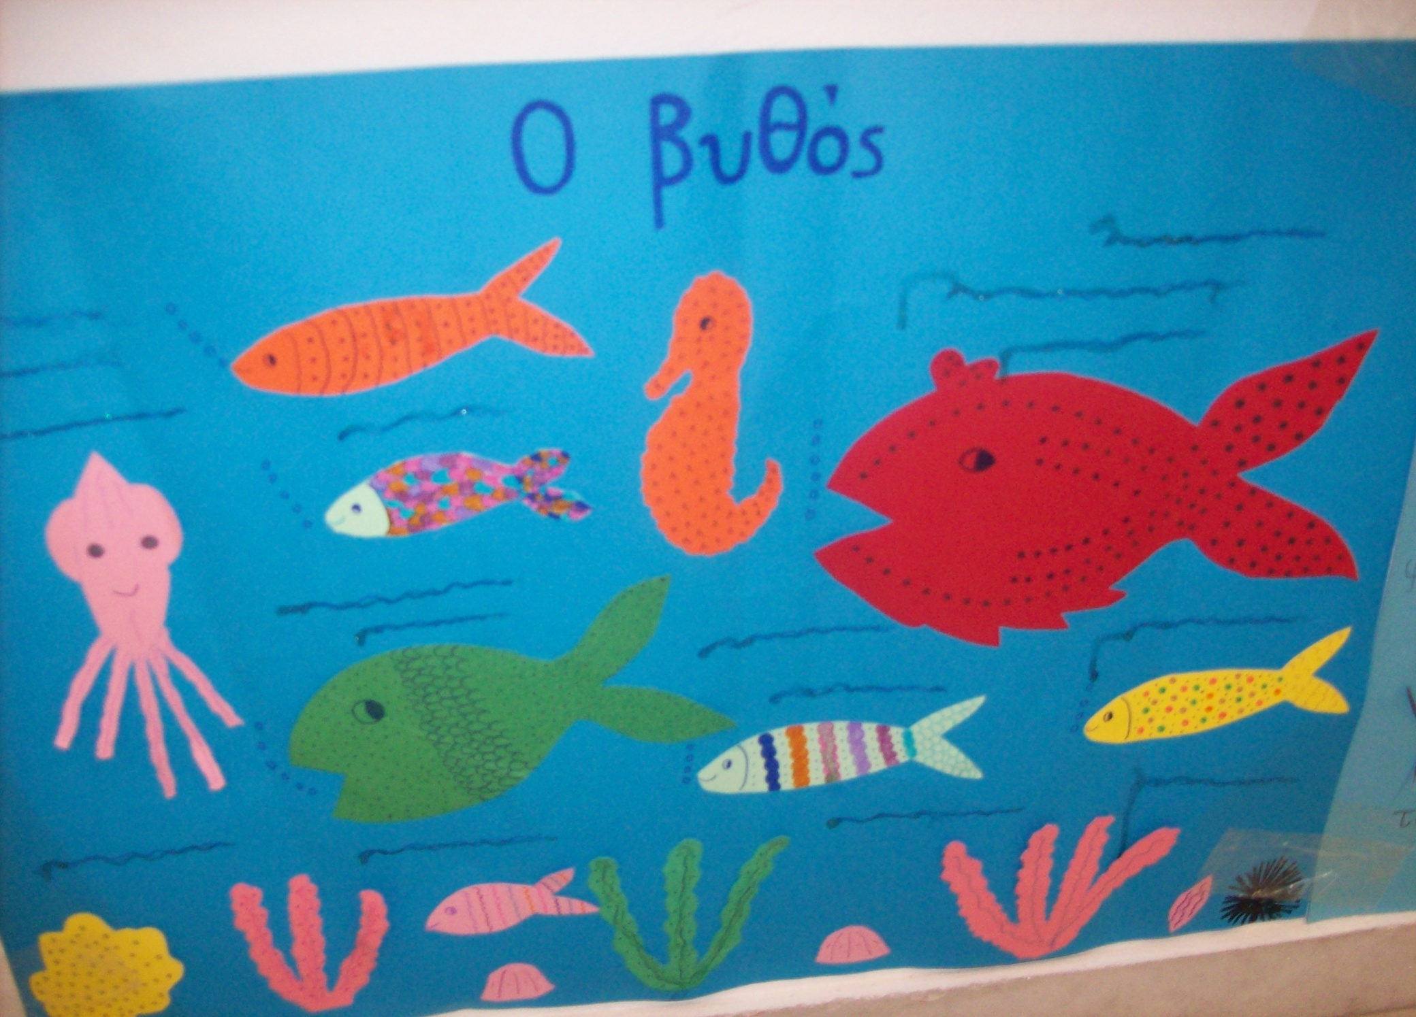
Notes:
Τα παιδιά έφτιαξαν το βυθό της θάλασσας !!

Slide 3
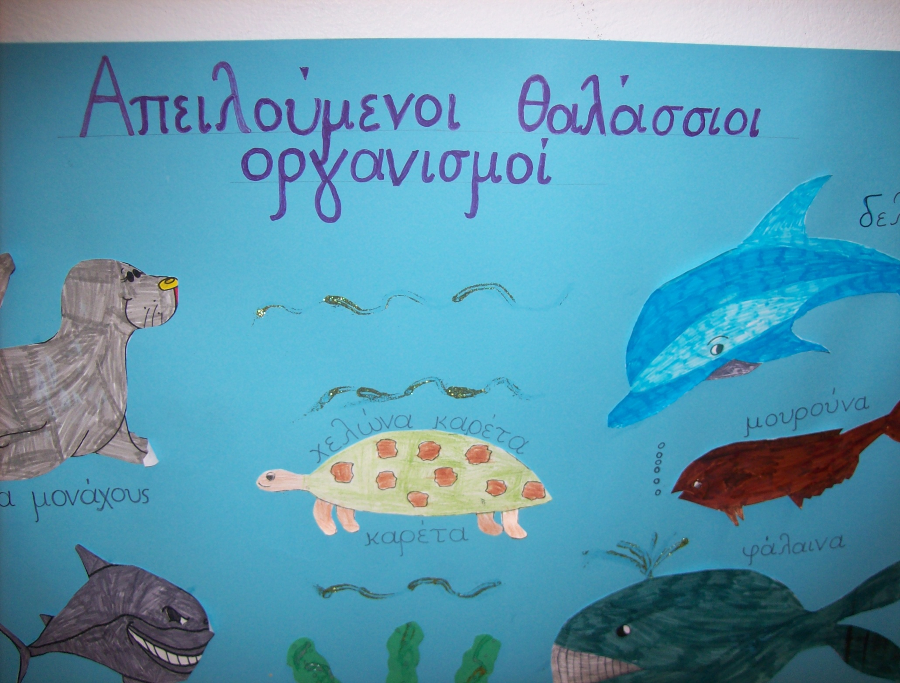
Notes:
Ζωγράφισαν τους απειλούμενους θαλάσσιους οργανισμούς και έφτιαξαν αφίσα !

Slide 4
Έφτιαξαν καραβάκι από φύλλα χαλκού !

Slide 5
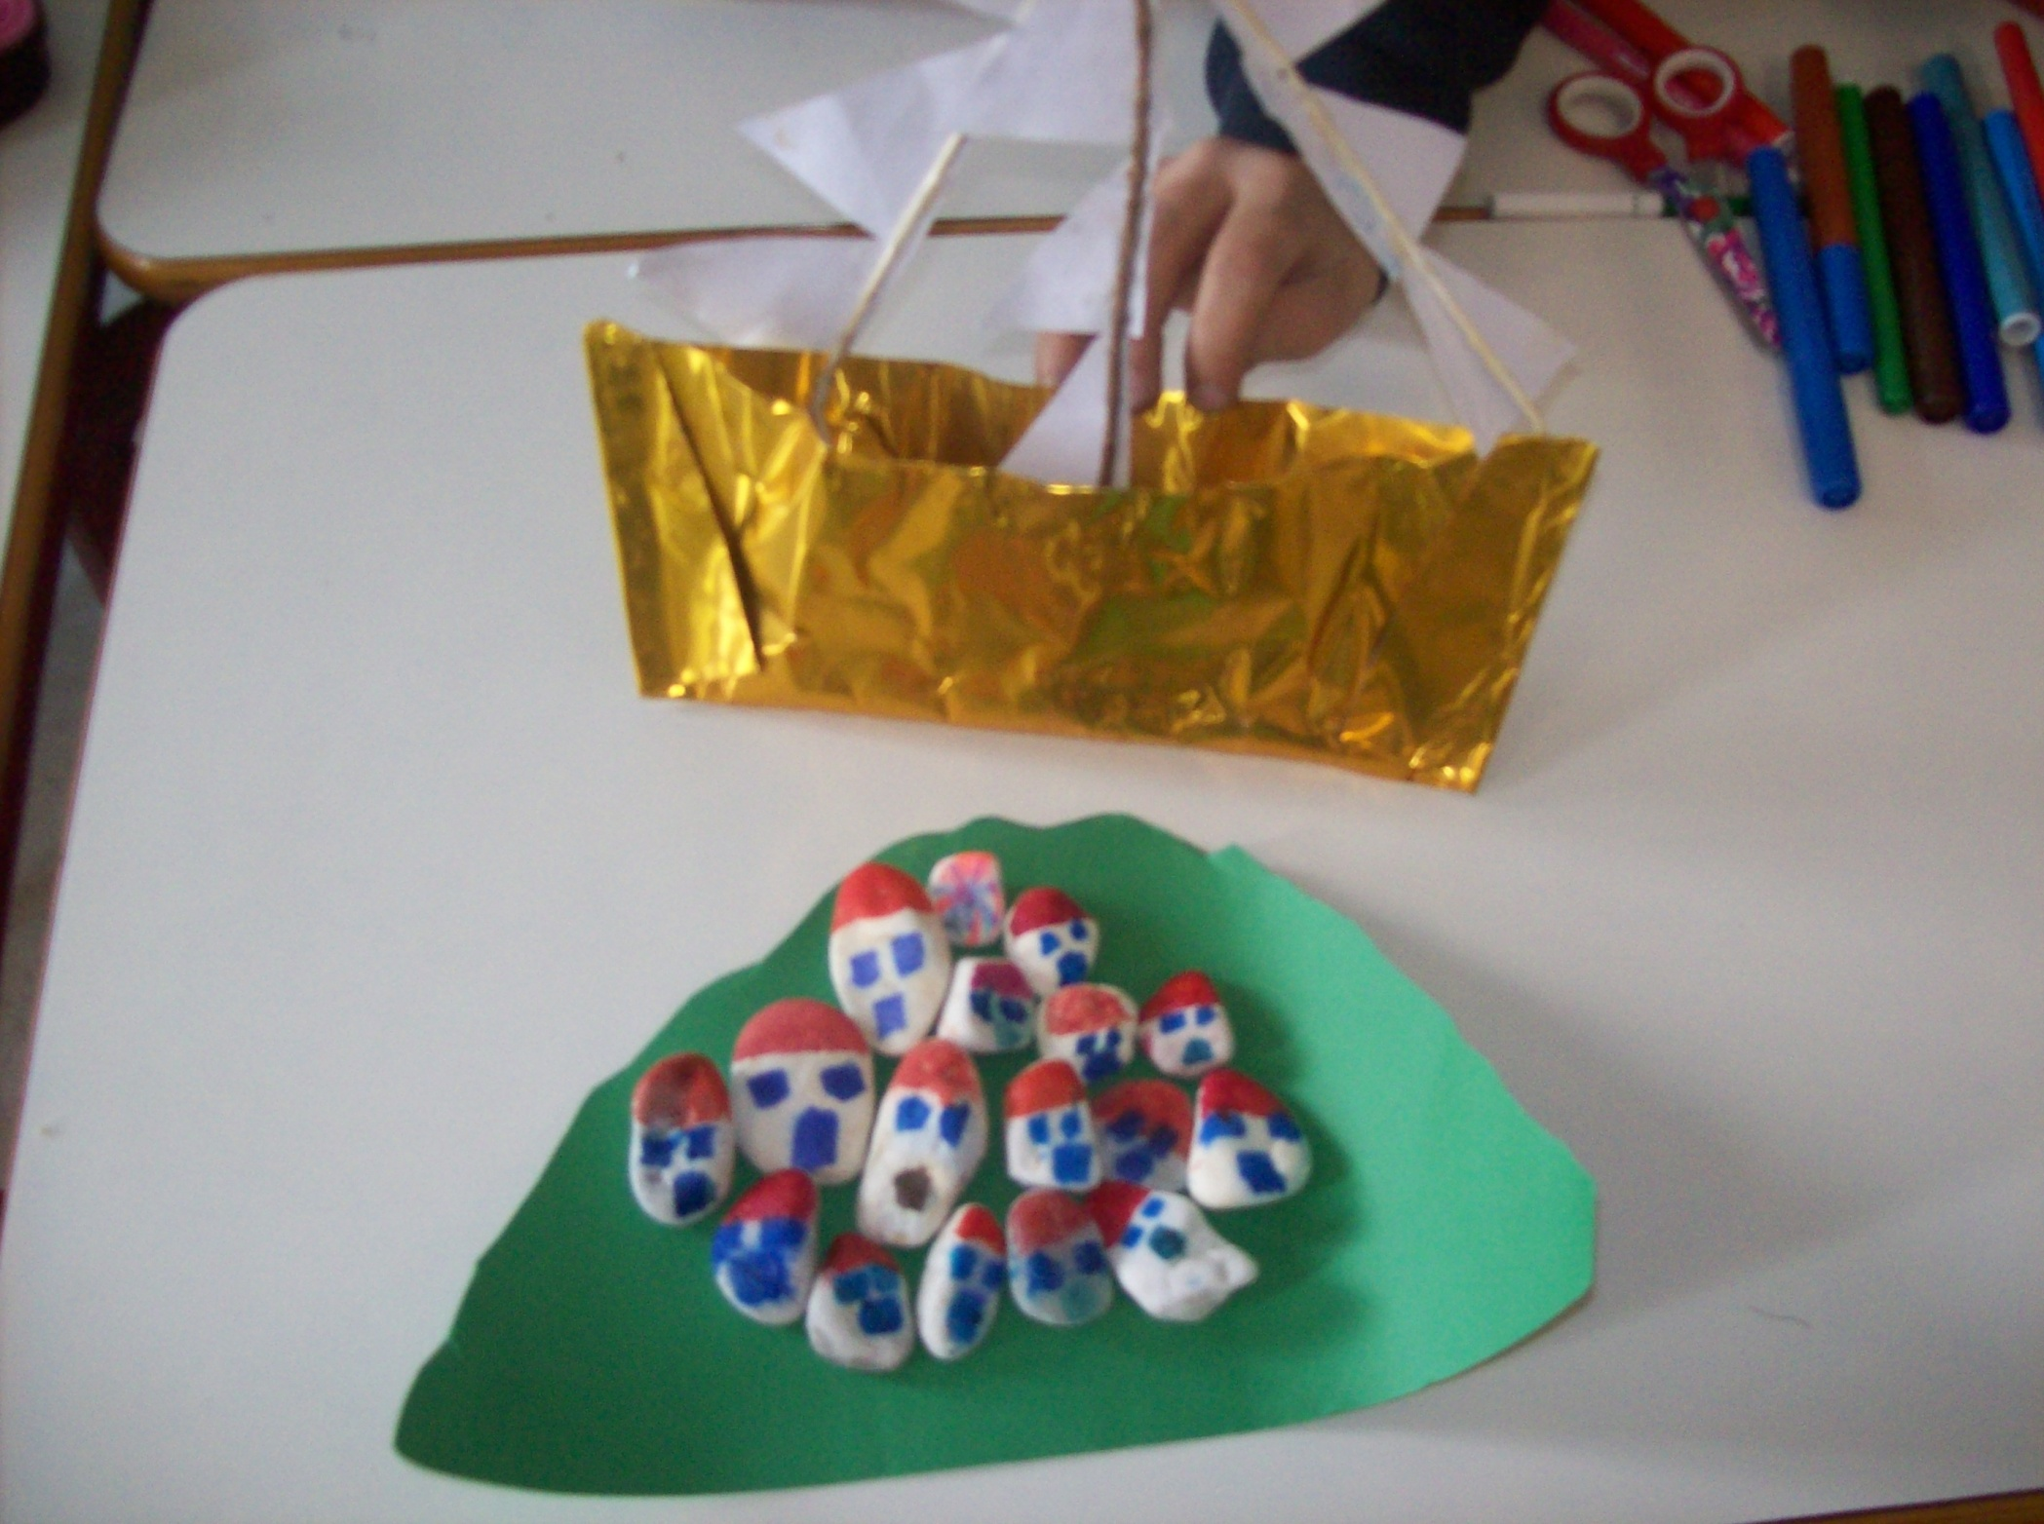
Notes:
Πάνω σε άσπρα βότσαλα, ζωγράφισαν σπιτάκια, φτιάχνοντας ένα όμορφο αιγαιοπελαγίτικο νησί!

Slide 6
Κατασκευές από βότσαλα και κοχύλια!

Slide 7
Δημιουργίες όλο φαντασία κι έμπνευση!

Slide 8
Πολύχρωμα καραβάκια ταξιδεύουν ανέμελα στο Αιγαίο και ένας αστερίας λιάζεται νωχελικά στη ζεστή αμμουδιά!

Slide 9
Παροιμίες ζωγραφισμένες από τους μαθητές!

Slide 10
Κάθε πράγμα στον καιρό του!

Slide 11
Τα παιδιά ζωγράφισαν τον κύκλο του νερού και έκαναν ένα σχετικό πείραμα που αποδεικνύει τις μεταβολές της φυσικής του κατάστασης.

Slide 12
Ζωγράφισαν πάνω σε πλαστικά πιατάκια θαλασσινά τοπία!

Slide 13
Οι μαθητές έπαιξαν και χάρηκαν! (HELMEPA)

Slide 14
Με γαλάζιο χαρτόνι έκαναν μικρές γυάλες με ψαράκια και ζωγράφισαν μια γελοιογραφία που δείχνει τη θαλάσσια ρύπανση.

Slide 15
Έκαναν αφίσα που δείχνει τη διαμαρτυρία και την αντίδραση όλων των θαλάσσιων οργανισμών για τη μόλυνση του υγρού στοιχείου. Επίσης κόλλησαν αφίσες της HELMEPA σε όλο το χωριό τους.

Slide 16
Ἐφτιαξαν τέλος, το Χάρη τον πιγκουίνο και διάβασαν τον Τριγωνοψαρούλη του Βαγγέλη Ηλιόπουλου.

